Slide 1
SS-U2-3 鋼結構設計｜規定記憶片
設計規範對施工之要求
38 條規定，考卷會給你幾條？
以 2002–2025 共 24 份考卷逐份比對（含影像頁目視判讀）為證據。答案是：0 條。
回想卡 × 10 觀念圖 × 5
結構技師｜鋼結構設計 SS-U2-3 設計規範對施工之要求｜規定「給／背」分界記憶片
Notes:
這一單元的答案很極端。我把二十四份鋼結構設計考卷全部翻過一遍，統計這個單元的三十八條規定裡，考卷曾經印給你幾條。答案是零條。這不是誇飾，是逐年逐頁比對出來的結果。所以這支影片沒有「哪些可以不背」這件事，只有「怎麼把它們背得又快又準」。

Slide 2
HOW TO USE
三種顏色，這次只剩兩種顏色有東西
判定標準採保守制：只要歷年出現過「該考點被考、但規定沒給」，一律列為必背。
34 條
4 條
0 條
必背
會給但別賭
通常會給
曾經被考、當年考卷完全沒給；或 24 年一次都沒印出來過。三十八條裡三十四條落在這一格。
唯一四條曾被印出過，但全是別題順帶印的，本單元自己用不到 —— 等於也要背。
全 SS 六個子項裡唯一的零。24 年考卷從來沒有為這 13 題印過任何一條規定。
這支影片怎麼看
每張深色卡片是一個問題：先按暫停，把數字與分類寫在紙上，再放下一頁對答案。
本單元 13 題全是說明題，答案不是算式而是「數字 + 判定規則 + 答題骨架」，寫得出來就有分。
最後三頁是十五個關鍵數字與兩頁速查表 —— 考前十分鐘只看那三頁就好。
Notes:
先講規則。紅色三十四條是必背，這是你真正要花時間的地方。橘色只有四條，而且它們是碰巧印在別題旁邊，本單元自己用不到，所以實際上也要背。綠色那一格是零 —— 全科六個子項裡唯一的零。整支影片的玩法是：看到深色卡片就按暫停，先自己寫，再看答案。

Slide 3
THE ONE THING · 先講結論
這個單元沒有「給不給」的問題，
只有「背不背」的問題。
38 條裡 34 條 24 年零次印出；
剩下 4 條全是別題順帶印的。
但這件事有它好的一面：13 題全為說明題，沒有一題需要 15 分鐘手算。15 個數字加 3 個答題骨架，寫下來不到半頁，卻覆蓋這 13 題的絕大部分配分 —— 這是六個子項裡投資報酬率最高的一頁。
Notes:
如果這支影片你只記得一句話，就是這句：這個單元沒有給不給的問題，只有背不背的問題。但反過來看它是好消息 —— 因為十三題全是說明題，沒有一題要花十五分鐘手算，答對跟答錯的差別純粹在於那個數字寫不寫得出來。十五個數字加三個答題骨架，不到半頁，就覆蓋了絕大部分配分。

Slide 4
TOPIC MAP
SS-U2-3 的五個規定家族（共 38 條）
1
2
3
螺栓施工（9 條）
銲接施工（9 條）
非破壞檢測（3 條）
T0 = 0.70FuAb、不可重複使用、板面間隙與孔位偏差門檻、摩阻型不得與銲接共同分擔。
有效銲喉 0.707w、回銲 2w、有效長度 4w、最小與最大銲腳、銲條烘烤、預熱、碳當量。
五法對應體積型與面積型瑕疵、MT 只能用磁性材料且深約 3 mm、梁翼 CJP 要 UT 100%。
4
5
防蝕塗裝（5 條）
耐震細部（12 條）
SIS 銹蝕四等級、熱浸鍍鋅 450°C 與 85 μm 雙重保護、金屬噴塗、五類不予塗裝部位。
節點域 tz、板厚 40 mm 用 SN-C、降伏比 0.80、Charpy 27 J、塑性轉角 0.03 rad、層狀撕裂。
Notes:
三十八條規定可以歸成五個家族：螺栓施工九條、銲接施工九條、非破壞檢測三條、防蝕塗裝五條、耐震細部十二條。耐震細部條數最多，但出現頻率最高的其實是非破壞檢測 —— 三條規定考了三次，而三次全部零支援。接下來我們先建立答題骨架，再一張一張回想卡過。

Slide 5
BACKBONE 1 · 說明題的萬用骨架
防
三道防線：事前 → 事中 → 事後
SS-U2-3
13 題全是說明題，「怎麼分類」本身就是配分點 —— 考卷從不給骨架，而閱卷給分在骨架
說明題到手
事前 ①
材料等級
SN-B／SN-C
事前 ②
接頭細節
開槽・去背銲條
事中 ①
預熱・層間溫度
銲條烘烤
事中 ②
環境管制
溼度・風速門檻
事後 ③
瑕疵修補
修磨・補銲
事後 ②
塗裝查驗
膜厚 DFT
事後 ①
NDT 檢驗
UT 100%
事中 ③
螺栓鎖緊
不可重複使用
三道防線
缺一段就少一段分
答題四段 機制 → 規定的數字 → 為什麼訂這個數字 → 沒做到會怎樣。只寫「要注意銲接品質」這種形容詞，一分都拿不到。
三道防線各要給兩三條具體規定
事前 材料等級與接頭細節
事中 預熱、環境、鎖緊管制
事後 NDT、膜厚、修補重製
Notes:
第一個骨架，也是最萬用的一個：三道防線。事前是材料與細節，事中是施工管制，事後是檢驗與修補。一百一十一年跟一百一十三年那兩題二十五分的大題，都可以直接套這個架構。更關鍵的是右邊那句：每一段都要寫成機制、數字、為什麼訂這個數字、沒做到會怎樣，四段。只寫要注意品質，一分都拿不到。

Slide 6
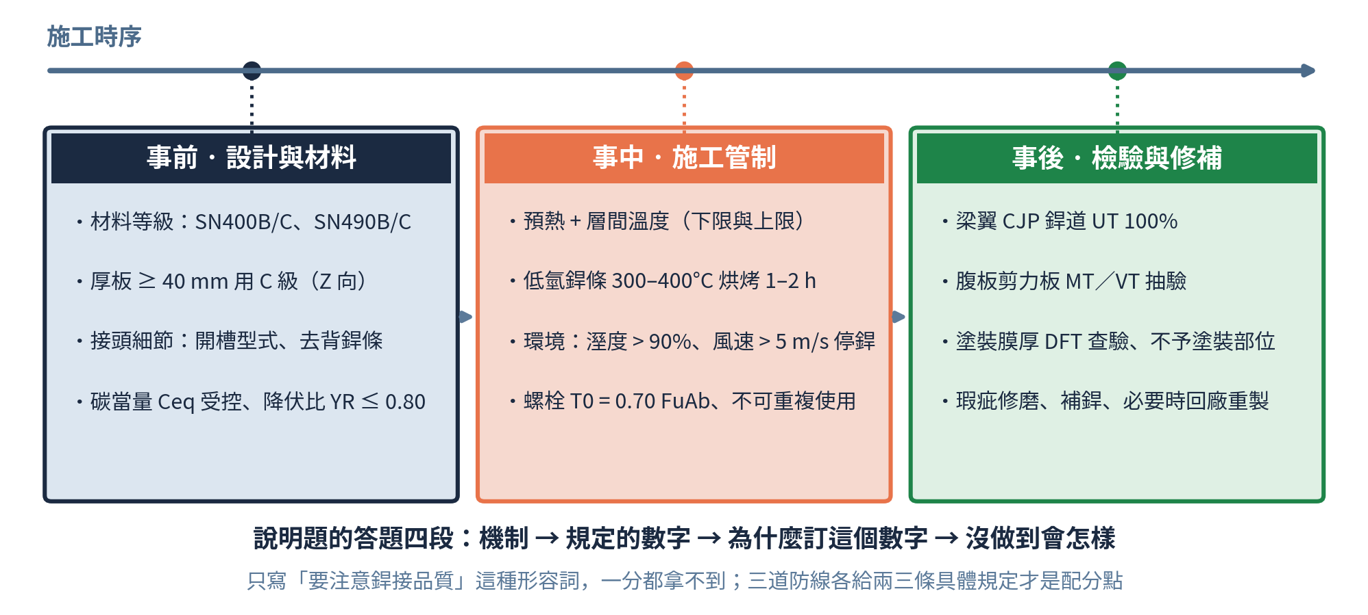
DIAGRAM · 觀念圖解
三道防線的時間軸：每一格都是一個可以寫的數字
觀念解讀
事前是「選材與畫圖」：SN 鋼材等級、厚板 40 mm 門檻、開槽型式、去背銲條。
事中是「當場管什麼」：預熱與層間溫度、銲條烘烤、溼度風速、螺栓鎖緊。
事後是「怎麼證明做對了」：UT 比例、MT 抽驗、塗裝膜厚、瑕疵修補。
同一題可以三段都寫；閱卷看到你有分層，就已經拿到結構分。
Notes:
這張圖把三道防線攤在施工時間軸上。左邊事前這一格，答的是選材與畫圖；中間事中，答的是當場要管的參數；右邊事後，答的是你怎麼證明自己做對了。注意每一格底下我都放了具體數字，而不是形容詞。同一題其實三段都可以寫，閱卷看到你有分層，結構分就先拿到了。

Slide 7
BACKBONE 2 · 三個骨架 + 一種寫法
說明題的三個泛用骨架，與每一段的四步寫法
骨架 A｜三道防線
骨架 B｜NDT 五選一
事前：材料選用與設計細節（SN 鋼材、Z 向鋼、開槽型式）
事中：施工管制（預熱、層間溫度、銲接順序、環境限制）
事後：檢驗與修補（NDT、修磨、補銲、必要時重製）
111 年、113 年兩題 25 分大題都可以直接套
先問瑕疵在哪一帶，再問它是什麼形狀
表面可見 → VT；表面開口：磁性用 MT、非磁性用 PT
內部體積型（氣孔、夾渣）→ RT
內部面積型（裂縫、未熔合）→ UT
骨架 C｜不予塗裝五部位
每一段都寫成四步
判準只有一句：塗了會壞事的地方就不塗
五個部位各配一個「壞什麼事」的理由，名稱與理由各佔分
107 年整題 20 分就是這五條
① 機制：物理上發生了什麼（氫、殘留應力、電化學）
② 規定的數字：85 μm、450°C、0.03 rad……
③ 為什麼訂這個數字：跟機制對得上
④ 沒做到會怎樣：裂縫、脆斷、塗裝失效
Notes:
三個骨架記下來，這個單元的申論題幾乎都有地方可以掛。骨架 A 是三道防線，骨架 B 是非破壞檢測的五選一，骨架 C 是不予塗裝的五個部位。右下角那張最重要：每一段都寫成四步 —— 機制、數字、為什麼訂這個數字、沒做到會怎樣。這四步就是把死背變成可推導的關鍵。

Slide 8
回想卡 01 / 10
螺栓施工
必背｜考卷不會給
高強度螺栓的最小預拉力是幾倍的哪一個強度？
施工上有哪四種達成鎖緊力的方法？
提示：這個係數常被寫成另一個很像的數字，而那個數字是「銲道」用的，跟夾持力毫無關係。
蓋住下一頁，先在紙上寫出來 — 3 秒
Notes:
第一張回想卡。高強度螺栓鎖緊後的最小預拉力，是幾倍的哪一個強度？另外，施工上有哪四種達成鎖緊力的方法？提示是：這個係數很常被寫成另一個很像的數字，而那個數字是銲道用的，跟夾持力毫無關係。按暫停，寫下來。

Slide 9


ANSWER 01 · 🔴 必背
T0 = 0.70 Fu Ab —— 0.70 是夾持力，0.60 是銲道
最小預拉力
很像但無關
怎麼記：0.70 是「把兩塊板夾住」的力（Fu 乘螺栓有效斷面積），0.60 是「銲填金屬剪力強度折減」，一個是夾持機制、一個是材料強度折減，意義完全無關。四種達成方法：扭力法、旋轉角度法、DTI 直接張力指示器、TC 斷尾螺栓。98 年 SS-2009-4⑤ 字面就在問這個倍數，而那年整張考卷零公式。
Notes:
答案：T zero 等於零點七零倍 F u 乘 A b。記法是：零點七零是把兩塊板夾住的力，零點六零是銲填金屬的剪力強度折減，一個是夾持機制、一個是材料折減，意義完全無關。四種達成方法要一起背：扭力法、旋轉角度法、D T I 直接張力指示器、還有 T C 斷尾螺栓。九十八年那題字面就在問這個倍數，而那年整張考卷零公式。

Slide 10
回想卡 02 / 10
螺栓施工
必背｜考卷不會給
高強度螺栓為什麼不可以重複使用？
板面有間隙、孔位有偏差時，各有幾個門檻數字？
提示：兩組門檻都是三段式，一組的分界是 2 與 6，另一組是 2 與 5。單位都是毫米。
蓋住下一頁，先在紙上寫出來 — 3 秒
Notes:
第二張。高強度螺栓為什麼不可以重複使用？還有，板面有間隙、孔位有偏差的時候，各有幾個門檻數字？提示：兩組門檻都是三段式，一組的分界是二跟六，另一組是二跟五，單位都是毫米。這一題九十三年考過整整二十五分，暫停，寫下來。

Slide 11
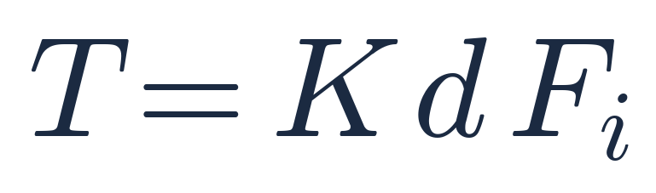
ANSWER 02 · 🔴 必背
扭力係數失控，加上兩組三段門檻
扭力法
板面間隙
孔位偏差
摩阻型強度
為什麼不能重複用：初次鎖緊使螺紋塑性硬化、原廠標定的扭力係數 K 失效，同樣扭矩無法建立正確夾緊力；A490 絕對禁止，A325 台灣規範亦不允許。三個絕對禁止：禁氣割擴孔、禁拿螺栓當撬棒、禁強行敲入。摩阻型的三個變數剛好對上三種施工缺陷 —— 接觸面塗裝壞 μ、重複使用壞 Tb、板面不密接讓 Tb 沒作用在接觸面上。
Notes:
答案：扭力法的關係是 T 等於 K 乘 d 乘 F i。初次鎖緊讓螺紋塑性硬化，原廠標定的 K 就失效了，同樣的扭矩再也建立不出正確的夾緊力，所以 A four ninety 絕對禁止重複使用。門檻方面，間隙小於等於二毫米直接鎖緊、二到六毫米加填塞板、超過六毫米修整重製；孔位偏差小於等於二毫米用撬棒、二到五毫米鉸孔、超過五毫米回廠重製。

Slide 12
回想卡 03 / 10
唯一的例外
會給但別賭｜有沒給的先例
24 年裡，只有 4 條規定曾經被印在考卷上。
是哪四條？為什麼它們仍然要背？
提示：三條跟螺栓的幾何有關，一條是一張表格。它們有一個共同點 —— 都不是為本單元印的。
蓋住下一頁，先在紙上寫出來 — 3 秒
Notes:
第三張回想卡，這是全片唯一一張橘色的。二十四年裡，這個單元三十八條規定只有四條曾經被印在考卷上。是哪四條？而且更重要的問題是：既然印過了，為什麼它們仍然要背？提示：三條跟螺栓的幾何有關，一條是一張表格。暫停，想一下。

Slide 13
ANSWER 03 · 🟠 會給但別賭
四條例外全是「別題順帶印的」，本單元一次也沒享受到
規定 | 數值 | 印在哪一年、為什麼仍要背
螺栓最小中心距 | s ≥ 3db | 91・92・93 年，印在 U1-4 承壓強度的適用條件裡
最小邊距 | Le ≥ 1.5d | 同三年成對出現；不足時承壓改用 Rn = Le·t·Fu
標準孔孔徑 | db + 3 mm | 92 年題內給「19 mm 螺栓、孔 22 mm」，94 年卻給 +1.5 mm
最小銲腳尺寸表 | t≤6→3／6<t≤12→5／12<t≤19→6／19<t≤38→8 mm | 113 年以圖片嵌入，但那年問的是梁柱接頭破壞模式
（對照）本單元自己 | 0 條 | 13 題從來沒有一年為它們印過任何一條規定
Notes:
答案：螺栓最小中心距三倍直徑、最小邊距一點五倍直徑、標準孔孔徑等於螺栓直徑加三毫米、以及最小銲腳尺寸表。四條全是別題順帶印的。而且不能賭 —— 九十四年給的孔徑是加一點五毫米，跟九十二年的加三毫米不一致，靠考卷推會推錯。最後一列才是重點：這十三題，考卷從來沒有為它們印過任何一條規定。

Slide 14
回想卡 04 / 10
銲接施工
必背｜考卷不會給
填角銲的四個尺寸規定各是什麼？
有效銲喉、回銲、有效長度、最大銲腳。
提示：有效銲喉那個係數是某個角度的餘弦值；最小銲腳由厚板決定，最大銲腳由薄板決定。
蓋住下一頁，先在紙上寫出來 — 3 秒
Notes:
第四張回想卡。填角銲有四個尺寸規定，分別是有效銲喉、回銲長度、有效長度、還有最大銲腳，各是什麼？提示：有效銲喉那個係數是某個角度的餘弦值；另外最小銲腳由厚板決定、最大銲腳由薄板決定，這組對稱關係也要能講。暫停，寫下來。

Slide 15
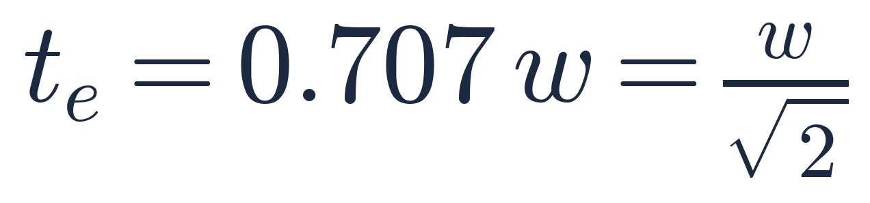

ANSWER 04 · 🔴 必背
0.707、2w、4w、t−2：四個數字撐起整個填角銲題型
有效銲喉
回銲長度
有效長度
最大銲腳
來由：0.707 就是 cos 45°，等腳填角銲的最小斷面在 45° 對角線上，所以不論力向平行或垂直銲道都用它算。回銲 2w 是把起弧收弧的缺陷推離受力斷面，同時消除銲道端點的應力集中並提供抗剝離力。最小銲腳由「較厚」那片板決定（厚板散熱快 → 急冷硬脆 + 氫致裂縫），最大銲腳由「較薄」那片決定（保留可辨識板緣、避免熔穿）。104 年與 108 年都印了 0.6FEXX，卻兩次都不給 t = 0.707w，而題目要算的正是銲腳。
Notes:
答案：有效銲喉 t e 等於零點七零七 w，也就是 w 除以根號二；回銲長度至少二倍 w；填角銲有效長度至少四倍 w 而且至少四十毫米；最大銲腳在板厚六毫米以上時是板厚減二毫米。零點七零七就是 cos 四十五度，因為等腳填角銲的最小斷面在四十五度對角線上。回銲要二倍 w，是為了把起弧收弧的缺陷推離受力斷面。

Slide 16
回想卡 05 / 10
銲接施工
必背｜考卷不會給
低氫銲條的烘烤條件是什麼？
溼度、風速多大不得現場施銲？碳當量公式怎麼寫？
提示：這三件事共用同一條機制鏈 —— 水氣、電弧、氫、然後在冷卻後才裂開。
蓋住下一頁，先在紙上寫出來 — 3 秒
Notes:
第五張回想卡，一次問三件事。低氫銲條的烘烤溫度、時間、與取出後的使用時限各是多少？相對溼度多高、風速多大不得現場施銲？還有碳當量公式怎麼寫？提示：這三件事共用同一條機制鏈 —— 水氣、電弧、氫，然後在冷卻之後才裂開。暫停。

Slide 17
ANSWER 05 · 🔴 必背
一條氫的主線，串起烘烤、環境、碳當量、預熱
銲條烘烤
環境限制
碳當量
預熱與層間
機制鏈要寫完整才有分：水氣經電弧高溫分解 → 氫溶入熔池 → 冷卻到 200°C 以下時在 HAZ 應力集中處析出 → 氫致冷裂縫。它的特徵是「延遲」，銲後數小時甚至數天才出現，這個關鍵詞是 91 年那題的得分點。碳當量高 → 淬硬性高 → HAZ 易生麻田散鐵 → 硬脆且對氫敏感 → 需要更高的預熱溫度。預熱與層間溫度要講兩個方向：下限防氫裂與層狀撕裂，上限防 HAZ 晶粒粗化。
Notes:
答案：低氫系銲條在三百到四百度烘烤、保溫一到兩小時，取出後四小時內用畢。相對溼度超過九成、或風速超過每秒五公尺就不得現場施銲，氣體遮護銲更嚴、只有每秒二公尺。碳當量等於碳加錳除以六，加鉻鉬釩除以五，加鎳銅除以十五，超過零點四四趴銲接性明顯下降。這四條全部串在同一條氫的主線上。

Slide 18
回想卡 06 / 10
非破壞檢測
必背｜考卷不會給
五種 NDT 各抓哪一類瑕疵？
MT 為什麼只限磁性材料、深度只有 3 mm？
提示：分類的鑰匙是「體積型」與「面積型」—— 想一下 X 光穿過一條沒有厚度的裂縫會怎樣。
蓋住下一頁，先在紙上寫出來 — 3 秒
Notes:
第六張回想卡，這是本單元出現頻率最高的知識點，三次考、三次零支援。五種非破壞檢測各抓哪一類瑕疵？還有，M T 為什麼只能用在磁性材料，而且有效深度只有大約三毫米？提示：分類的鑰匙是體積型跟面積型，想一下 X 光穿過一條幾乎沒有厚度的裂縫會怎樣。暫停。

Slide 19
ANSWER 06 · 🔴 必背
先問瑕疵在哪一帶，再問它是體積型還是面積型
方法 | 深度帶 | 抓什麼瑕疵 | 限制與比例
VT 目視 | 表面 | 咬邊、溢流、外觀不整、尺寸不足 | 最便宜，抽驗基本盤
MT 磁粉 | 表面與近表面（約 3 mm） | 表面開口裂縫 | 僅磁性材料，檢後須消磁
PT 液滲 | 表面 | 表面開口瑕疵 | 材質不限，內部完全測不到
RT 射線 | 內部 | 體積型：氣孔、夾渣 | 有輻射管制，成本高
UT 超音波 | 內部 | 面積型：裂縫、未熔合 | 梁翼板與柱續接 CJP：UT 100%
銲材韌性 | — | 配套要求 | Cv ≥ 27 J @ −29°C
Notes:
答案：表面用 V T 目視；表面開口的裂縫，磁性材料用 M T、非磁性用 P T；內部體積型的氣孔跟夾渣用 R T；內部面積型的裂縫跟未熔合用 U T。M T 靠磁力線洩漏成像，所以只能用在碳鋼、低合金鋼這類磁性材料，而磁力線只在表面附近繞出來，有效深度大約三毫米，檢完還要消磁，不然殘磁會干擾後續銲接的電弧。

Slide 20
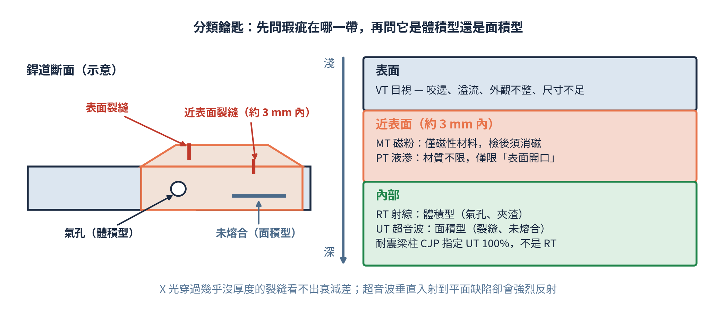
DIAGRAM · 觀念圖解
為什麼耐震規範指定 UT 而不是 RT？
觀念解讀
氣孔、夾渣是有體積的空腔 → X 光衰減差異明顯 → RT 看得見。
裂縫、未熔合幾乎沒有厚度 → X 光可能整片穿過去 → RT 看不見。
超音波垂直入射到平面缺陷會強烈反射 → UT 對面積型最靈敏。
梁柱 CJP 銲道最怕的正是未熔合與裂縫，所以規範指定 UT 100%。
答題要「部位 + 方法 + 比例」三件成套：梁翼板 CJP → UT 100%；腹板剪力板 → MT 或 VT 抽驗；柱續接處 CJP → UT 100%；連續板與加勁板 → VT 加抽驗 MT。只答「用 UT」不指出部位與比例，會被視為答不完整。
Notes:
這張圖回答一個很常被問的問題：為什麼耐震規範指定超音波而不是射線？因為氣孔、夾渣是有體積的空腔，X 光穿過去衰減差異明顯，看得很清楚。但裂縫跟未熔合幾乎沒有厚度，X 光可能整片穿過去什麼都看不到；反過來超音波垂直打到一個平面缺陷會強烈反射。梁柱全滲透銲道最怕的正是未熔合跟裂縫，所以規範指定超音波百分之百。

Slide 21
回想卡 07 / 10
防蝕塗裝
必背｜考卷不會給
SIS 銹蝕四等級 A、B、C、D 哪一個最嚴重？
熱浸鍍鋅的三個數字與兩種保護機制各是什麼？
提示：等級的方向很多人記反。鍍鋅那三個數字是一個溫度、一個厚度，加上一個時間或年限。
蓋住下一頁，先在紙上寫出來 — 3 秒
Notes:
第七張回想卡。S I S 銹蝕四等級 A、B、C、D，哪一個最嚴重、哪一個最輕？還有，熱浸鍍鋅的三個數字跟兩種保護機制各是什麼？提示：等級的方向很多人記反。鍍鋅那三個數字，一個是溫度、一個是厚度，加上一個時間或年限。暫停，寫下來。

Slide 22
ANSWER 07 · 🔴 必背
A 是最輕不是最重；鍍鋅的價值在第二種機制
項目 | 內容（寫出來就有分）
SIS 銹蝕四等級 | A 氧化皮完整（最輕）→ B 開始剝落 → C 大量剝落＋麻點 → D 全面坑蝕（最重）
表面準備等級 | Sa 1 輕度／Sa 2 徹底／Sa 2.5 近白金屬（一般塗裝）／Sa 3 白金屬（金屬噴塗）
熱浸鍍鋅三數字 | 槽溫約 450°C（鋅熔點 420°C）・鍍層 ≥ 85 μm・耐久 20–50 年
雙重保護機制 | ① 阻隔層 ② 犧牲陽極：Zn −0.76 V 比 Fe −0.44 V 活性大，保護半徑約 5 mm
鍍鋅流程 | 脫脂 → 酸洗 → 清洗 → 助熔劑 → 乾燥預熱 → 熱浸 → 冷卻（漏助熔劑是常見缺漏）
金屬噴塗三數字 | Sa 3・粗糙度 Rz ≥ 60 μm・表面處理後 4 h 內噴塗，十字交叉噴法
塗裝環境三數字 | RH ≤ 85%・鋼面溫度 ≥ 露點 + 3°C・底漆乾膜 DFT ≥ 50 μm
Notes:
答案：A 級最輕、氧化皮還完整覆蓋，D 級最重、已經全面坑蝕，很多人直覺以為 A 最嚴重。熱浸鍍鋅三個數字：槽溫約四百五十度、鍍層厚度大於等於八十五微米、耐久二十到五十年。鋅的熔點是四百二十度，槽溫要稍高才流得動，答兩百度或六百度都是常見失分。九十九年跟一百零八年連兩題考鍍鋅。

Slide 23
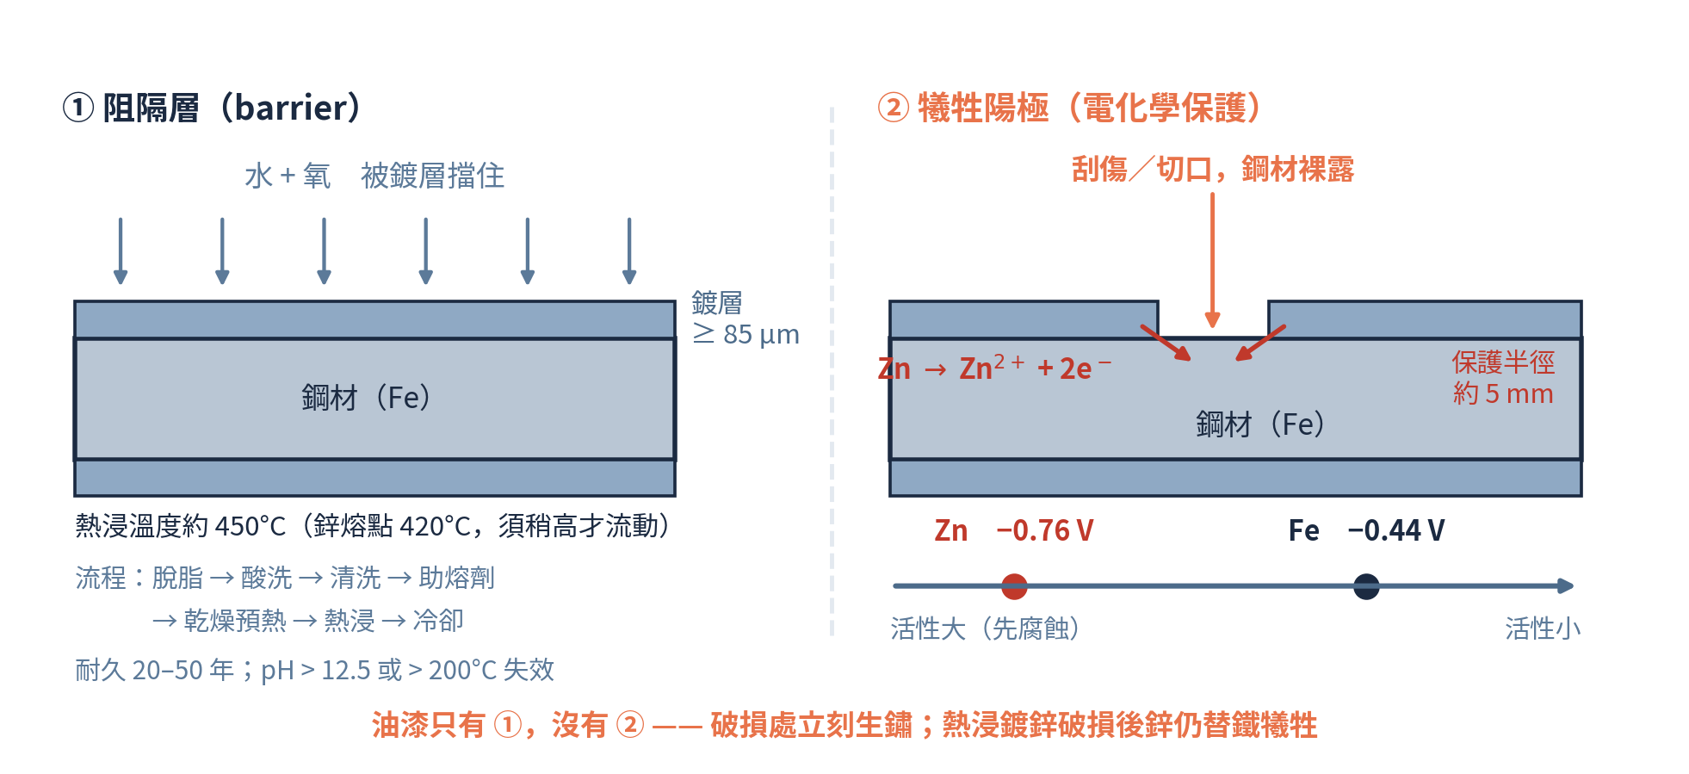
DIAGRAM · 觀念圖解
鍍鋅贏在哪裡？油漆只有第一種機制
觀念解讀
左邊是阻隔層：≥ 85 μm 的鋅層把水與氧擋在外面，這一點油漆也做得到。
右邊是犧牲陽極：鍍層刮傷後鋅優先腐蝕（Zn → Zn²⁺ + 2e⁻），電子供給裸鋼。
鋅電位 −0.76 V 比鐵 −0.44 V 活性大，所以鋅願意先犧牲，保護半徑約 5 mm。
油漆破損處立刻生鏽並向膜下擴散；鍍鋅破損處仍受保護 —— 只答「物理屏蔽」會失一半分。
限制也要記：環境 pH > 12.5 或溫度 > 200°C 時鍍層劣化失效；450°C 熱浸會有熱翹曲問題，且受鋅槽尺寸限制 —— 這正是金屬噴塗（可現場施作、不受尺寸限制）存在的理由。
Notes:
這張圖是防蝕題的核心。左邊阻隔層，油漆也做得到；右邊犧牲陽極，油漆完全做不到。鍍層被刮傷之後，鋅會優先腐蝕，Zn 變成 Zn 二價離子加兩個電子，電子供給裸露的鋼，因為鋅的電位負零點七六伏比鐵的負零點四四伏活性大。保護半徑大約五毫米。只答物理屏蔽，這題會失一半分。

Slide 24
回想卡 08 / 10
防蝕塗裝
必背｜考卷不會給
建築鋼結構有哪五類部位不予塗裝？
每一類「塗了會壞什麼事」？
提示：107 年整題 20 分就是這五條，名稱與理由通常各佔一半分。判準只有一句：塗了會壞事。
蓋住下一頁，先在紙上寫出來 — 3 秒
Notes:
第八張回想卡。除施工程序書另有規定，建築鋼結構有哪五類部位不予塗裝？而且每一類塗了會壞什麼事？一百零七年整題二十分就是這五條，名稱跟理由通常各佔一半分。判準只有一句話：塗了會壞事的地方就不塗。暫停，五個部位寫下來。

Slide 25
ANSWER 08 · 🔴 必背
五類不予塗裝部位：名稱 2 分 + 理由 2 分
① 摩阻型螺栓接觸面
② 現場銲接兩側各 50 mm
③ 埋入混凝土面
塗裝使 μ 從 0.35 掉到 0.15
陷阱：只有摩阻型不塗，承壓型可以塗
油漆高溫分解 → 氣孔、擾亂電弧、有害氣體
是「兩側各 50 mm」不是只有銲縫線
混凝土鹼性環境本身即保護
塗裝反而降低握裹力
④ 柱腳底板底面
⑤ 密閉箱型斷面內部
影響底板與無收縮砂漿的剪力傳遞
灌漿後本身即被包覆，不需塗裝
無氧環境腐蝕極慢，塗了沒意義
密閉空間揮發物危害作業安全
Notes:
答案五個：摩阻型螺栓接觸面、現場銲接兩側各五十毫米、埋入混凝土面、柱腳底板底面、密閉箱型斷面內部。特別注意兩件事：第一，只有摩阻型不塗，承壓型是可以塗的，這是常見陷阱；第二，現場銲接是兩側各五十毫米，不是只有銲縫那條線。每一條都要附理由，名稱兩分、理由兩分。

Slide 26
回想卡 09 / 10
耐震細部
必背｜考卷不會給
節點域腹板最小厚度那條規定怎麼寫？
板厚達多少 mm 以上必須改用哪個等級的鋼材？
提示：分母是一個兩位數整數，分子是「梁深方向」加「柱深方向」兩個幾何量。厚板那題的關鍵詞是層狀撕裂。
蓋住下一頁，先在紙上寫出來 — 3 秒
Notes:
第九張回想卡。節點域腹板的最小厚度那條規定怎麼寫？分子分母各是什麼？另外，箱型柱鋼板厚度達到多少毫米以上，必須改用哪一個等級的鋼材，為什麼？提示：分母是一個兩位數整數；厚板那一題的關鍵詞是層狀撕裂。這兩題九十八年一起考過，暫停。

Slide 27
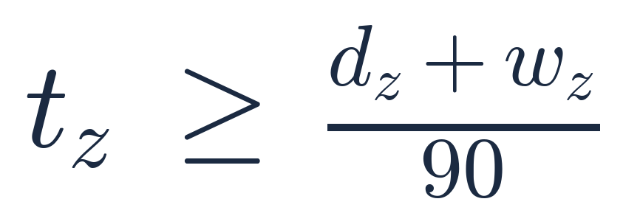
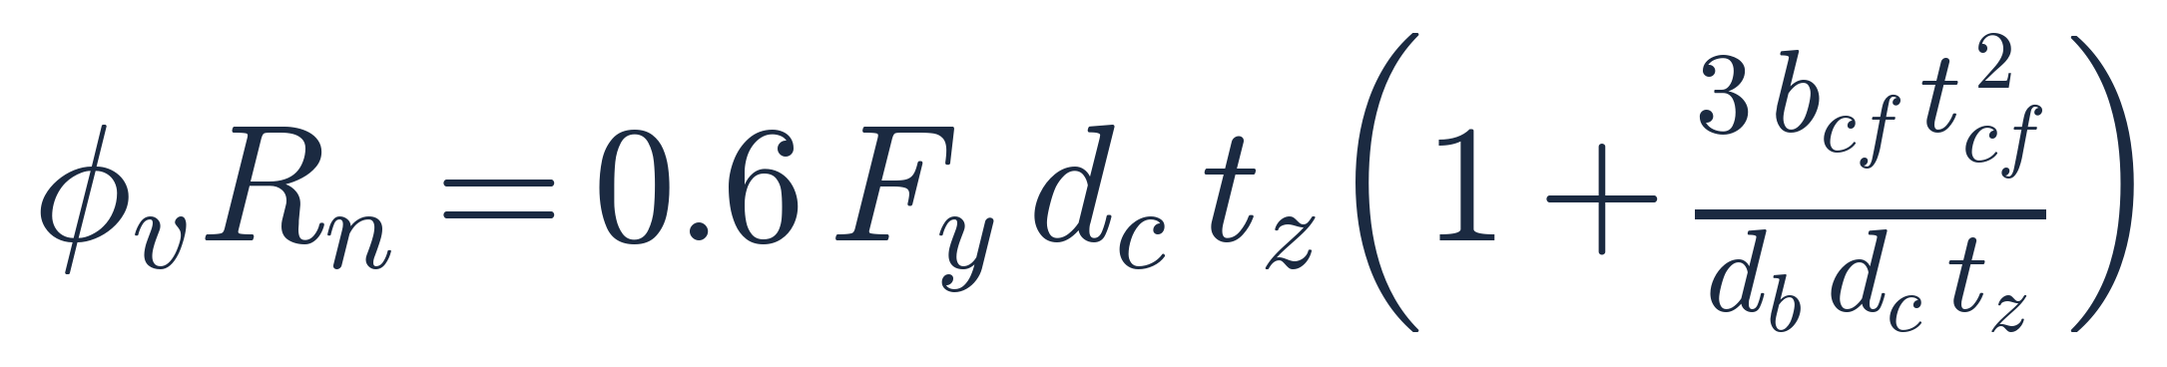
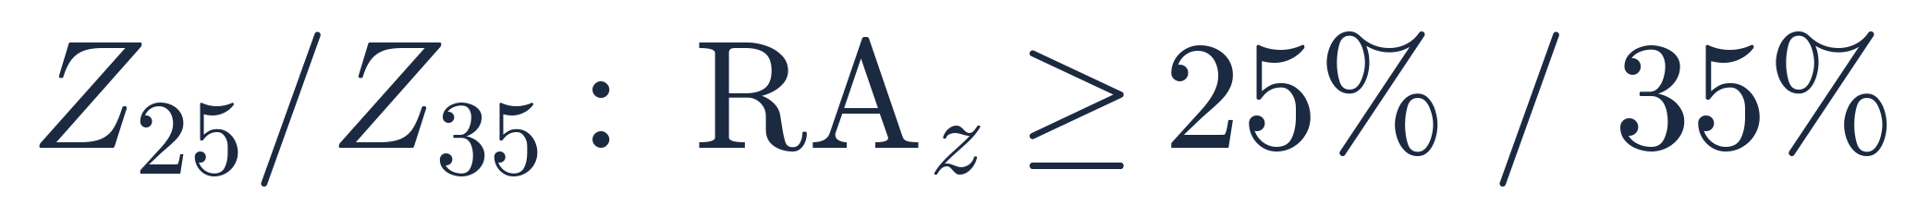
ANSWER 09 · 🔴 必背
分母是 90；40 mm 以上一定要 C 級
節點域厚度
節點域剪力強度
厚板鋼材
Z 向延性
分母是 90，不是 70 也不是 100；分子是梁深方向高度 dz 加柱深方向寬度 wz。本質是寬厚比限制的變形：確保節點域先「剪力降伏消能」而不是「剪力挫屈」，不足時加設加勁板 doubler plate。40 mm 以上要用 C 級的理由是層狀撕裂：厚板軋延的夾雜物呈層狀平行板面，Z 向延性最差，而 SN-C 的 Z 向斷面收縮率 ≥ 25% 是唯一有效的防治。SN 三等級：A 無特殊要求／B 加 CVN 與降伏比上限／C = B 再加 Z 向延性。
Notes:
答案：t z 大於等於 d z 加 w z 除以九十。分母是九十，不是七十也不是一百；分子是梁深方向高度加柱深方向寬度。它的本質是寬厚比限制，要確保節點域先剪力降伏消能，而不是剪力挫屈，厚度不足就加設加勁板。板厚四十毫米以上必須用 S N 四百 C 或 S N 四九零 C，因為 C 級規定 Z 向斷面收縮率大於等於百分之二十五。

Slide 28
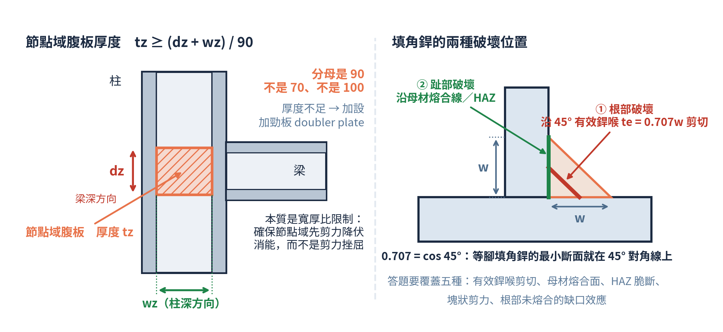
DIAGRAM · 觀念圖解
dz 與 wz 量在哪裡？填角銲又會從哪兩個位置壞掉？
觀念解讀
dz 量的是「梁深方向」的節點域高度，wz 量的是「柱深方向」的寬度 —— 顛倒了式子就沒意義。
厚度規定 tz 保證它不挫屈，強度公式 φvRn 決定它何時降伏，兩條要配對理解。
φvRn 括號裡那一項是柱翼板的框架作用，只有允許節點域進入非彈性時才計入。
填角銲兩種破壞位置：根部沿 45° 有效銲喉剪切、趾部沿母材熔合線或 HAZ。
112 年 SS-2023-4 整題 25 分問「銲接接合的破壞形式」，答題要覆蓋五種才完整：有效銲喉剪切、母材熔合面破壞、HAZ 脆性破壞、塊狀剪力、根部未熔合的缺口效應。加分觀察：垂直（橫向）填角銲的強度約為平行填角銲的 1.5 倍，因為受力狀態是複合應力而非純剪。
Notes:
左半邊先看清楚 d z 跟 w z 量在哪裡。d z 是梁深方向的節點域高度，w z 是柱深方向的寬度，顛倒了整條式子就沒意義。厚度規定保證它不挫屈，強度公式決定它何時降伏，這兩條要配對理解。右半邊是填角銲的兩種破壞位置：根部沿四十五度有效銲喉剪切、趾部沿母材熔合線或熱影響區。

Slide 29
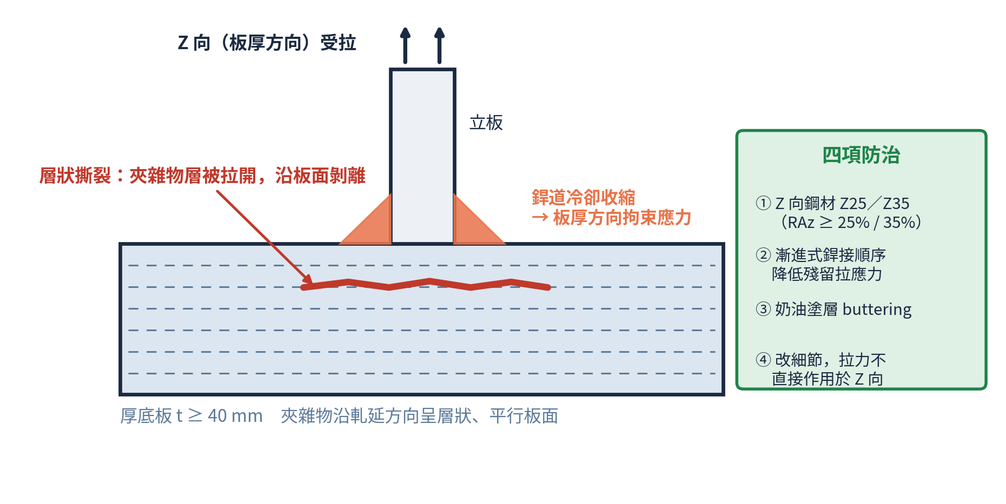
DIAGRAM · 觀念圖解
層狀撕裂：夾雜物層被沿著板面拉開
觀念解讀
軋延過程把夾雜物壓成層狀、平行板面，所以板厚（Z）方向的延性最差。
厚板銲接接頭在板厚方向承受巨大拘束應力，正好把最弱的方向拉開。
材料端一招：Z 向鋼材 Z25／Z35（斷面收縮率 ≥ 25% 或 35%）。
施工端一招：漸進式銲接順序降低殘留拉應力；再加奶油塗層與改變接頭細節。
「箱型柱 ≥ 40 mm 用 SN-C」與「層狀撕裂怎麼防」是同一條規定的兩種問法 —— 98 年 SS-2009-2② 與 113 年 SS-2024-4 分別問了兩次，兩次都零支援。答題最好把四項防治手段全部寫出來，材料端與施工端各至少一招。
Notes:
這張圖解釋層狀撕裂為什麼會發生。軋延過程把夾雜物壓成層狀、平行板面，所以板厚方向的延性最差；而厚板銲接接頭冷卻收縮時，在板厚方向產生巨大的拘束拉應力，正好把最弱的那個方向拉開。防治手段材料端跟施工端各要給一招：材料端是 Z 向鋼材，施工端是漸進式銲接順序，另外還有奶油塗層跟改變接頭細節。

Slide 30
回想卡 10 / 10
耐震細部
必背｜考卷不會給
降伏比的上限是多少？為什麼要限制它？
Charpy 兩個溫度、塑性轉角需求各多少？
提示：降伏比限制的是「材料不能太強」；Charpy 有兩個溫度，母材一個、耐震銲材一個。
蓋住下一頁，先在紙上寫出來 — 3 秒
Notes:
最後一張回想卡。降伏比 Y R 的上限是多少？為什麼規範要限制它？另外，Charpy 衝擊值的兩個規定溫度各是多少？韌性抗彎構架接頭的塑性轉角需求又是多少？提示：降伏比限制的其實是材料不能太強；Charpy 有兩個溫度，母材一個、耐震銲材一個。暫停，寫下來。

Slide 31
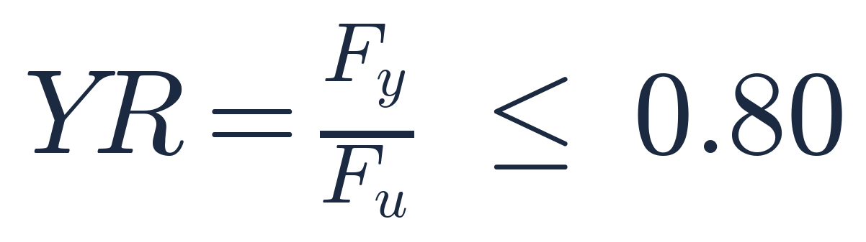
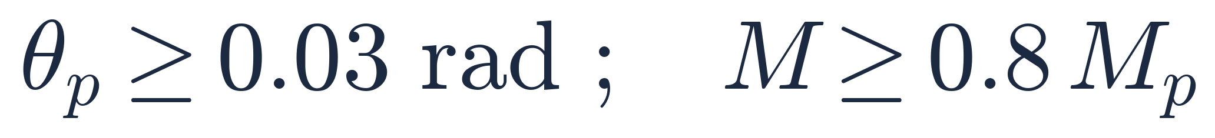
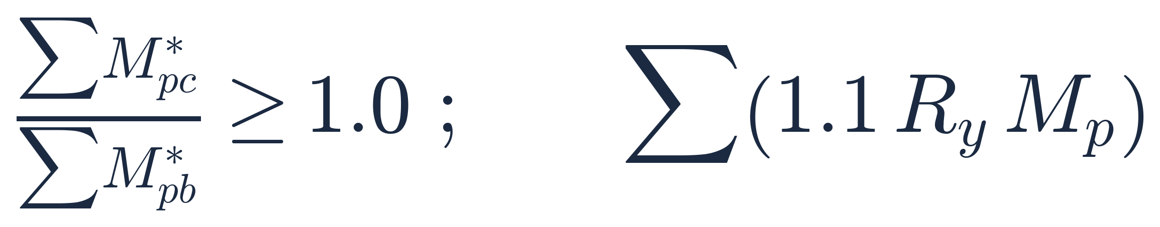
ANSWER 10 · 🔴 必背
0.80、27 J、0.03 rad、1.1RyMp：容量設計的四個數字
降伏比
Charpy 兩溫度
塑性轉角
強柱弱梁
降伏比要講兩層：① 結構層次 —— 降伏後還有應變硬化餘裕，塑鉸才轉得動而不立刻斷；② 容量設計層次 —— 上限 0.80 同時限制材料「過強」，避免梁的實際 Fy 遠高於設計值而讓強柱弱梁失效。Charpy 兩個溫度不要記反：母材 0°C、耐震梁柱接頭銲材 −29°C（銲道與 HAZ 是最弱環節，要求更嚴）。塑性轉角常被漏掉後半句：達到 0.03 rad 時彎矩仍須維持 0.8Mp 以上 —— 「轉得動」還要「撐得住」。
Notes:
答案：降伏比等於 F y 除以 F u，上限零點八零。Charpy 兩個溫度是母材規定在零度、耐震梁柱接頭的銲材規定在負二十九度，兩個都要大於等於二十七焦耳。塑性轉角 S M R F 要零點零三弧度，而且在那個轉角時彎矩還要維持在零點八倍 M p 以上，只答一個數字通常只拿一半分。接頭設計力則要用一點一倍 R y M p。

Slide 32
REVIEW · 高頻扣分點
六個真的會讓你掉分的地方
!
T0 寫成 0.60
!
螺栓與銲接載重相加
螺栓最小預拉力是 0.70FuAb。0.60FEXX 是填角銲的標稱剪力係數，一個是夾持力機制、一個是銲填金屬折減，完全無關。
同一接合面不可寫 V = Vbolt + Vweld。銲道幾乎無位移就達強度、摩阻型滑動後才有 1–3 mm 位移，銲道會先獨自承受全部載重而脆斷。
!
SIS 等級方向記反
!
2w 與 4w 混用
A 級最輕（氧化皮完整）、D 級最重（全面坑蝕）。銹蝕等級決定表面準備等級，塗裝失效多半敗在表面準備不足而非塗料品質。
回銲「長度」至少 2w；填角銲「有效長度」至少 4w 且 ≥ 40 mm，未達 4w 的銲道全段不計入。兩個一起記才不會混。
!
鍍鋅溫度答 200 或 600°C
!
只寫形容詞不寫數字
槽溫約 450°C，因為鋅熔點 420°C，要稍高才流動。另外 > 200°C 使用環境會讓鍍層劣化 —— 這是兩件不同的事。
說明題要寫成四段：機制 → 規定數字 → 為什麼訂這個數字 → 沒做到會怎樣。「要注意銲接品質」這種句子沒有配分。
Notes:
最後複習六個真的會讓你掉分的地方。T zero 寫成零點六零、螺栓跟銲接的載重相加、S I S 等級方向記反、二倍 w 跟四倍 w 混用、鍍鋅溫度答成兩百度或六百度、還有只寫形容詞不寫數字。最後這一個是本單元最致命的，因為十三題全是說明題，寫不出數字就只能寫一堆形容詞。

Slide 33

TRAP · 四組最容易記反的數字對
把容易混的兩個數字並排背，比各背一次有效
對 1
對 3
對 4
對 2 沒有公式，但同樣常錯：SIS 銹蝕等級 A 最輕 → B 開始剝落 → C 大量剝落＋麻點 → D 最重。四組的共同點是「兩個數字很像、意義完全不同」：0.70 夾持力 vs. 0.60 銲填金屬折減；2w 回銲長度 vs. 4w 有效長度下限；450°C 施工溫度 vs. 420°C 鋅熔點。98 年 SS-2009-4⑤ 就是在測第一組，105 年 SS-2016-2 只問回銲、但第三組一起記才不會混。
Notes:
這一頁把四組最容易記反的數字並排放。第一組零點七零對零點六零，第二組是 S I S 等級的方向、沒有公式所以放在註解裡，第三組二倍 w 對四倍 w，第四組四百五十度對四百二十度。並排背比各背一次有效得多，因為錯誤都發生在「兩個數字很像但意義完全不同」的時候。

Slide 34
KEY NUMBERS · 考前十分鐘只看這頁
十五個「寫出來就有分」的數字 —— 本單元的全部重量
家族 | 數字（不到半頁，卻覆蓋 13 題的絕大部分配分）
螺栓 幾何 | T0 = 0.70 FuAb s ≥ 3db Le ≥ 1.5d 標準孔 = db + 3 mm
螺栓 施工 | 板面間隙 ≤2／2–6／>6 mm 孔位偏差 ≤2／2–5／>5 mm
銲接 尺寸 | te = 0.707w 回銲 ≥ 2w 有效長度 ≥ 4w 且 ≥ 40 mm 最大銲腳 w ≤ t−2
銲接 最小銲腳 | t≤6→3／6<t≤12→5／12<t≤19→6／19<t≤38→8 mm（由較厚板決定）
銲接 氫管制 | 低氫銲條 300–400°C 烘烤 1–2 h、4 h 內用畢 Ceq > 0.44% 銲接性下降
非破壞檢測 | 梁翼 CJP：UT 100% MT 有效深度約 3 mm 銲材 Cv ≥ 27 J @ −29°C
防蝕塗裝 | 熱浸鍍鋅 450°C 鍍層 ≥ 85 μm Sa 3／Rz ≥ 60 μm／4 h 銲道兩側各 50 mm 不塗
耐震細部 | tz ≥ (dz+wz)/90 板厚 ≥ 40 mm 用 SN-C YR ≤ 0.80 Charpy ≥ 27 J θp ≥ 0.03 rad
Notes:
這一頁是整支影片的價值所在：十五個寫出來就有分的數字。建議直接截圖存進手機，考前十分鐘只看這一頁。特別提醒第二列跟第四列，這兩組三段式門檻很少人背，但九十三年整題二十五分就是在問它們。九十八年那一年更誇張，一題就直接點名了其中五個數字，而那年整張考卷零公式。

Slide 35
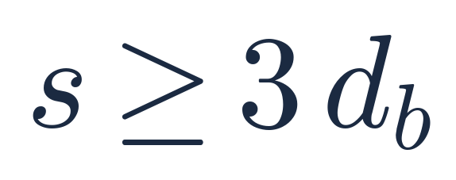
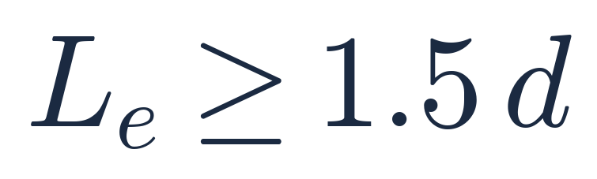

CHEAT SHEET 1／2 · 窄式
螺栓與銲接尺寸｜一頁速查
最小預拉力 T0
扭力法（K 會失效）
螺栓最小中心距
最小邊距
標準孔孔徑
有效銲喉
回銲長度
節點域最小厚度
降伏比上限
Notes:
速查表第一頁放的是短式子，也就是最容易在考場上寫錯一個數字就整段沒分的那些。這一頁每一條都是紅色或橘色等級，考卷不會給你。

Slide 36
CHEAT SHEET 2／2 · 寬式
門檻數字組與材料要求｜一頁速查
填角銲有效長度
最小銲腳尺寸（依較厚板）
板面間隙三段門檻
孔位偏差三段門檻
碳當量 Ceq
熱浸鍍鋅三數字
塗裝環境與膜厚
Charpy 兩個溫度
Notes:
速查表第二頁放的是比較長的門檻數字組跟材料要求。這一頁的每一條都是三段式或多個數字並列，抄的時候最容易漏掉其中一段，建議整組一起默寫、一起檢查。

Slide 37
考前總複習｜重點回顧
SS-U2-3｜四句話帶走
這個單元沒有「給不給」的問題：38 條裡 34 條 24 年零次印出，唯一 4 條例外全是別題順帶印的。
1
但它是六個子項裡投報率最高的：13 題全為說明題，15 個數字加 3 個答題骨架就覆蓋絕大部分配分。
2
說明題一律寫成四段 —— 機制 → 規定的數字 → 為什麼訂這個數字 → 沒做到會怎樣，形容詞沒有配分。
3
24 年出現 13 次、平均每三年至少一題。如果考前只剩一個晚上，這一單元是你該先看的那一頁。
4
Notes:
四句話帶走。第一，這個單元沒有給不給的問題，三十八條裡三十四條二十四年零次印出。第二，但它是六個子項裡投報率最高的，十三題全是說明題。第三，說明題一律寫成四段：機制、數字、為什麼、後果。第四，二十四年出現十三次，如果考前只剩一個晚上，這一單元是你該先看的那一頁。

